Slide 1



Projet 9 : Prédisez la demande électricité
1
Année 2020-2021

Slide 2
Présentation des données
2

Slide 3

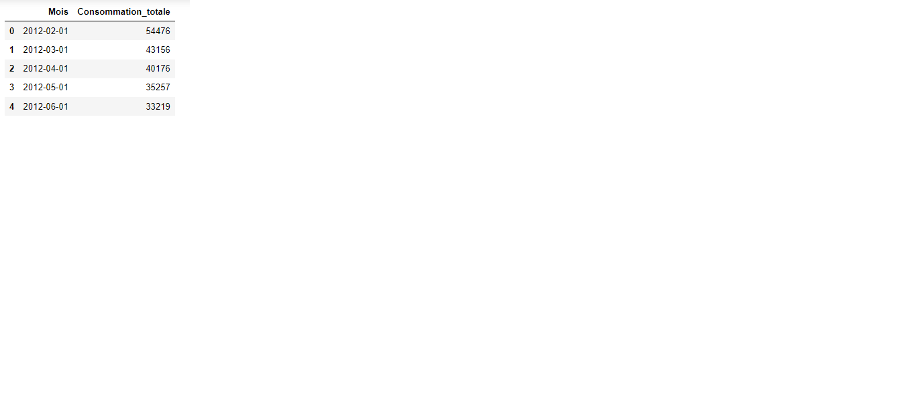
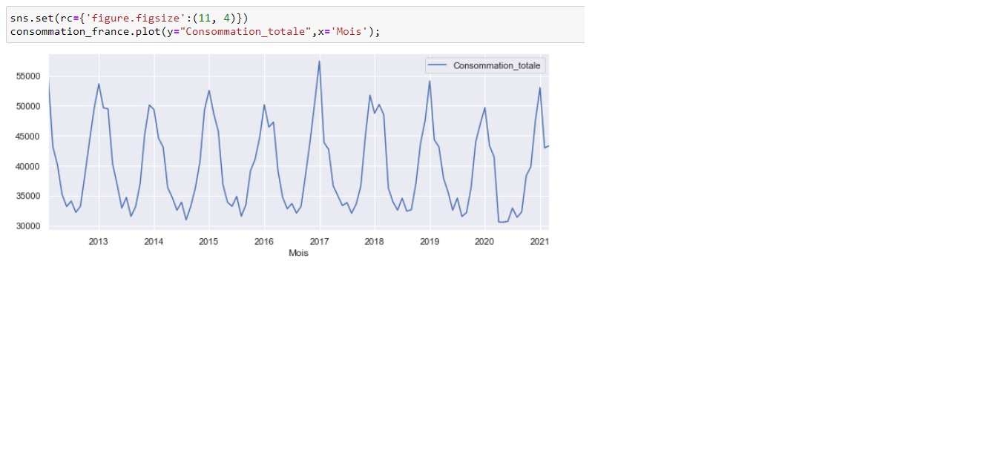
Notre consommation
3
Janvier 2009 à Juin 2021
2 colonnes et 110 lignes

Slide 4
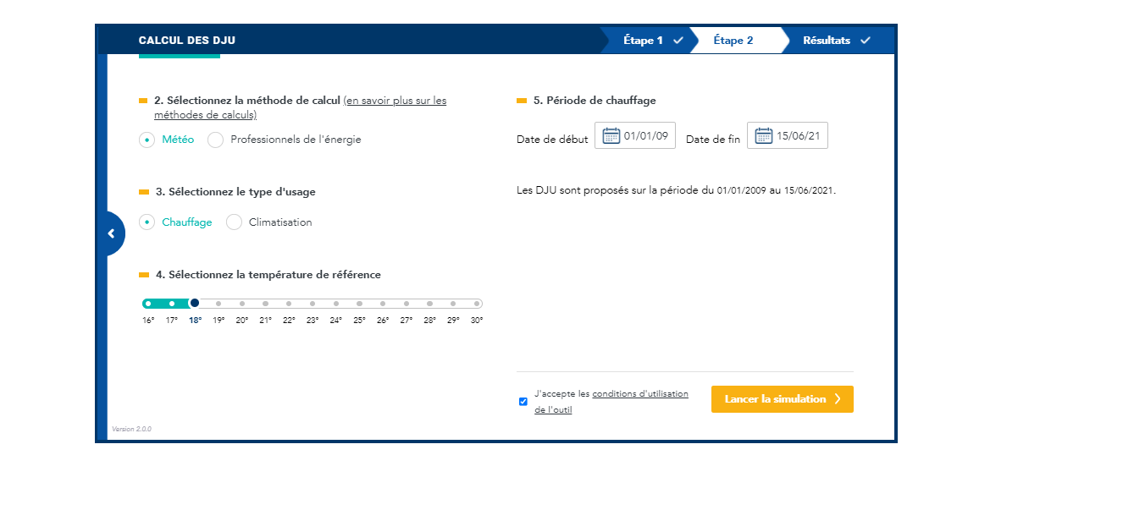
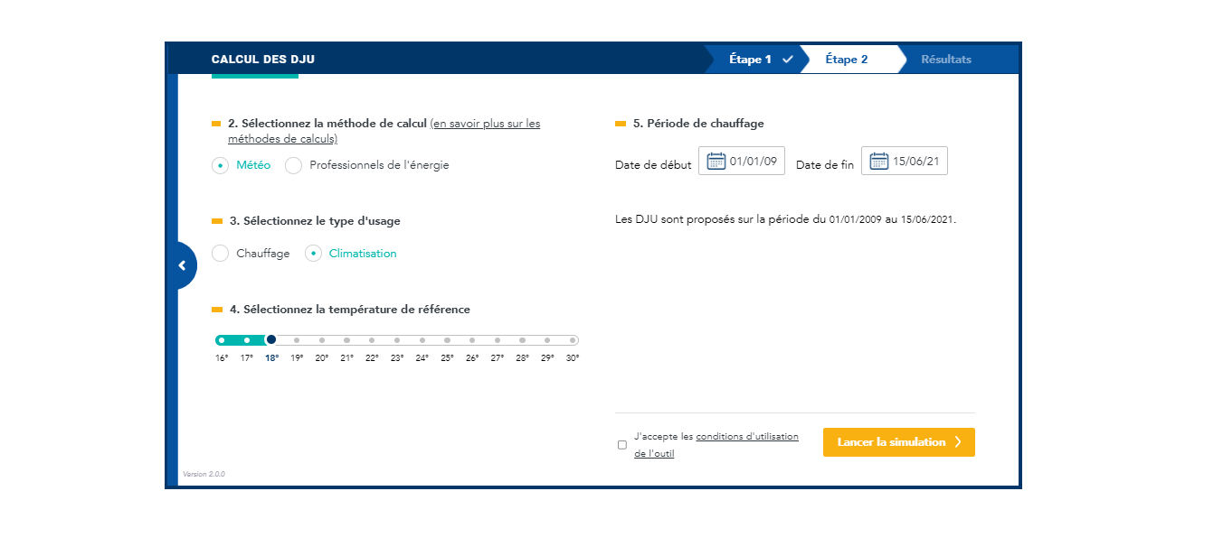
Jeu de météo
4
Les données météo qui sont utilisées pour corriger l'eﬀet température proviennent de : CEGIBAT
île de France
Chauffage Janvier 2009 à Juin 2021
Climatisation Janvier 2009 à Juin 2021

Slide 5
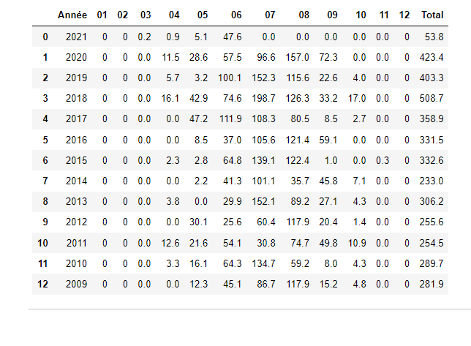
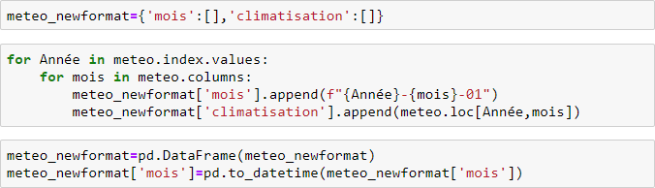
Création d’un nouveau Jeu de données
5
But : avoir les données dans un même data frame
Project Name Here
Climatisation

Slide 6
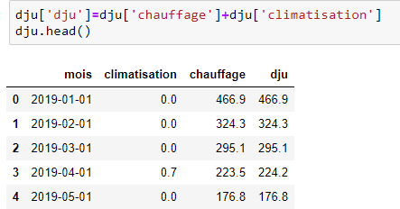
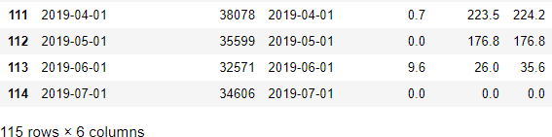
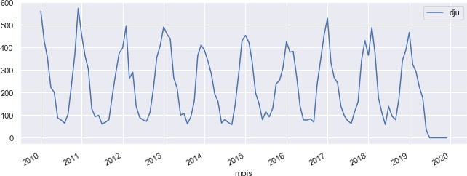
DJU
6
Degré Jour Unifié : est la différence entre la température extérieure et une température de référence qui permet de réaliser des estimations de consommations d'énergie
Nettoyage
Du jeu de données

Slide 7
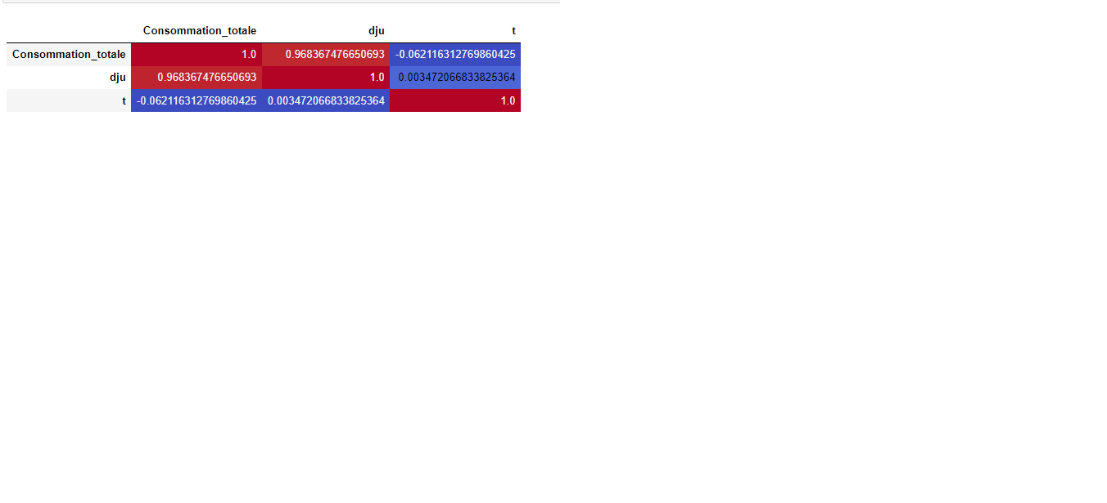
7
Coefficient de Pearson
La Courbe entre Dju et consommation

Slide 8
Comparaison
8
Consommation totale et DJU
Une forte corrélation

Slide 9
Correction de la DJU
09

Slide 10
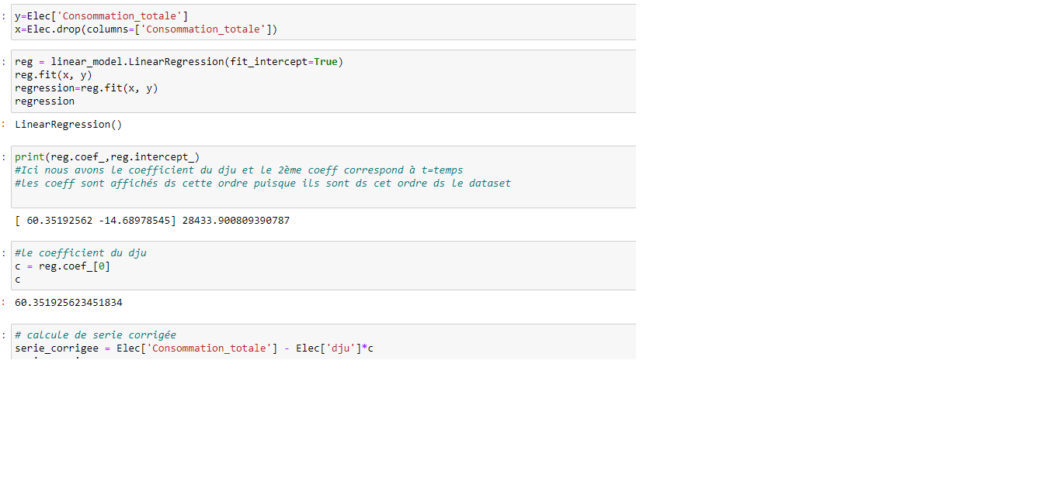
Correction de l’effet température
10
L’effet température va influencer notre consommation donc nous allons corriger nos données températures grâce à la régression
y=notre variable cible
x=nos variables explicatives t (temps) et dju

Slide 11
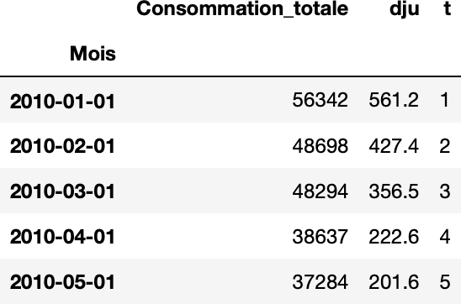
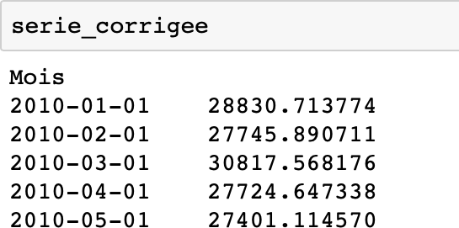
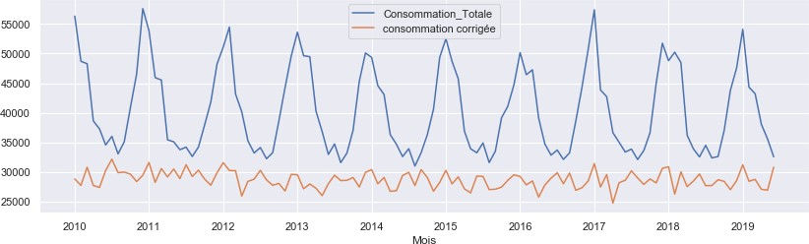
Après notre régression
11

Slide 12

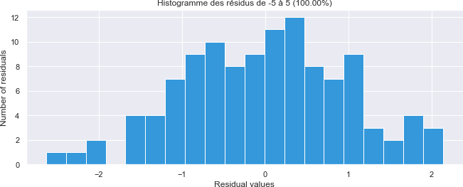
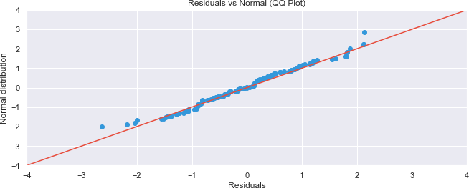
Test de nos résidus
12
H0 : nos résidus suivent une loi normale : 0,05<p-value
H1 : les résidus ne suivent pas une loi normale : 0,05>p-value
Nos résidus sont assez bien répartis
Les valeurs sont sur la bissectrices

Slide 13
Notre modèle
13
Modèle additif
Les deux droites sont parallèles
Modèle multiplicatif
Les deux droites sont sécantes
Modèle additif
Les deux droites sont parallèles

Slide 14
Moyennes mobiles
14

Slide 15
Moyenne mobile: modèle additif
15
01
03
Saisonnalité
Observé
02
04
Résidus
Tendance

Slide 16
Moyenne mobile
16
Ici nous pouvons voir notre série de base corrigée avec le DJU
Ici nous pouvons voir qu’il n’y a pas de tendance globale qui semble se dessiner, la série n’est pas en augmentation ou en baisse constante régulière, il n’y a donc pas de tendance

Slide 17
Moyenne mobile
17
Ici nous pouvons voir que une période ce dessiner pour la saisonnalité qui est d’un carreau soit 12 mois. Donc nous avons une période de 12 mois.
periode =S
Résidus (le reste) = série observée - (tendance + saisonnalité)

Slide 18
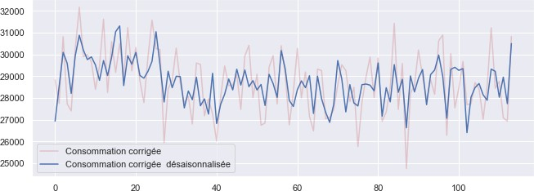
Moyenne mobile
18

Slide 19
Méthodologie pour nos modèles
19
01
02
03
04
Nouveau dataset avec la dernière année en moins
On paramètre nos modèles sur ce dataset (qui a une année en moins)
On évalue notre modèle : en comparant nos données prédites à nos
données actuelles avec le MAE
On prédit sur l’année suivante

Slide 20
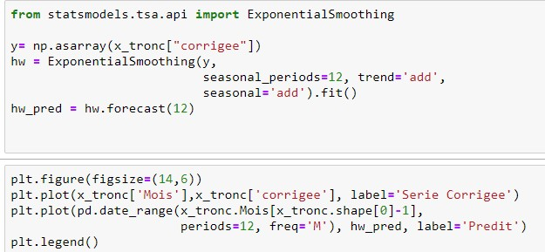
Holt-Winter
20
Modèle additif
Prédiction année -1

Slide 21
Prévision de consommation
21

Slide 22
SARIMA
22
Sarima : (p,d,q)(P,D,Q) [S]
S
S=notre période
p
P
d
D
q
Q

Slide 23
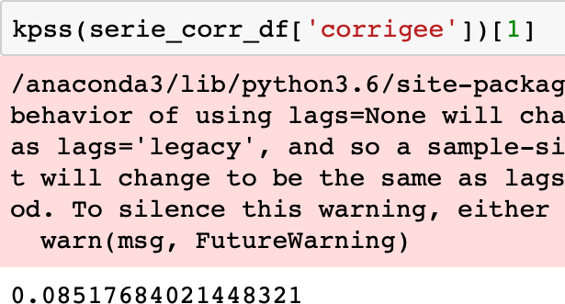
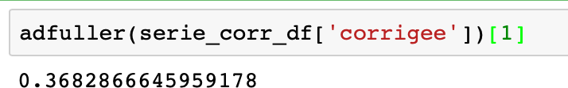
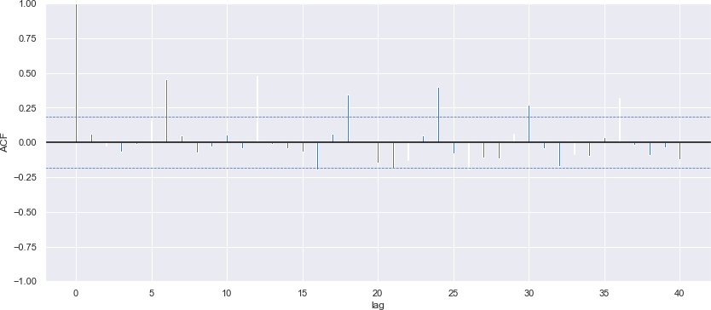
Tests
23
AD Fuller : H0 la série n’est pas stationnaire P_values>5% : accepte H0
Ici on accepte H0 donc notre série n’est pas stationnaire
KPSS : H0 la série est stationnaire
P_values>5% : accepte H0
Ici on accepte H0 mais la P-value très proche du seuil critique

Slide 24
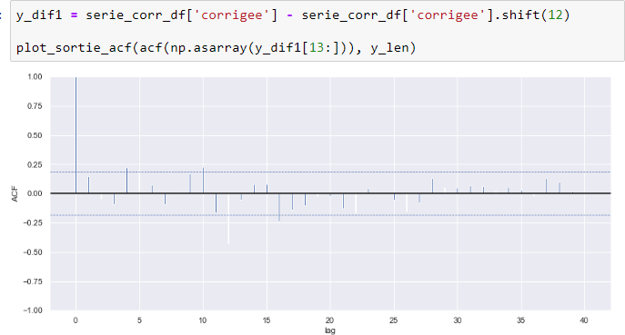
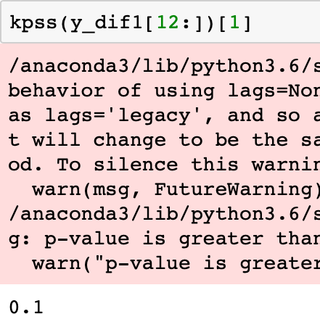
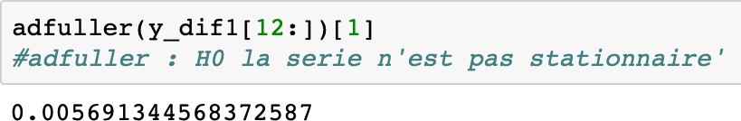
24
AD Fuller : H0 la série n’est pas stationnaire P_values<5% : accepte H1
Ici on accepte H1 donc notre série est stationnaire
KPSS : H0 la série est stationnaire
P_values>5% : accepte H0
Ici on accepte H0 donc la série est stationnaire

Slide 25
Sarima paramètre : d
25
Décroissante lente au niveau des lags 12, on n’effectue pas de différentiation en tendance donc d=0 mais une différenciation en saisonnalité donc D=1
d=0

Slide 26
Sarima paramètre : D
26
D=1

Slide 27
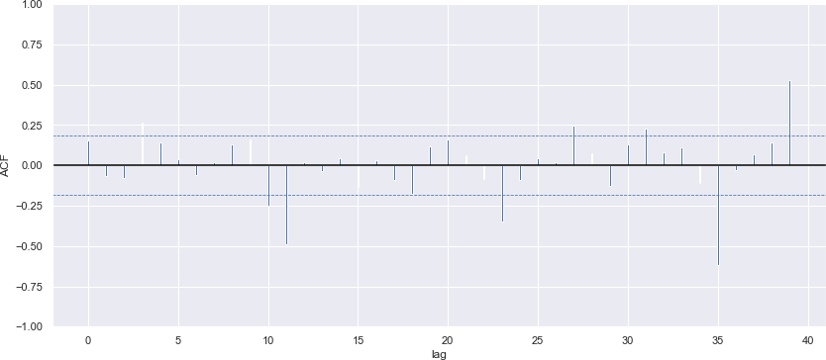
Sarima paramètre : p
27
premier lag où le PACF dépasse le seuil de significativité
p=1

Slide 28
Sarima paramètre : q
28
premier lag où l’ACF dépasse le seuil de significativité
q=1

Slide 29
Sarima paramètre : P
29
On regarde les lags saisonniers qui sortent du seuil de significativité sur le PACF
P=1

Slide 30
Sarima paramètre : Q
30
On regarde les lags saisonniers qui sortent du seuil de significativité
Q=1

Slide 31
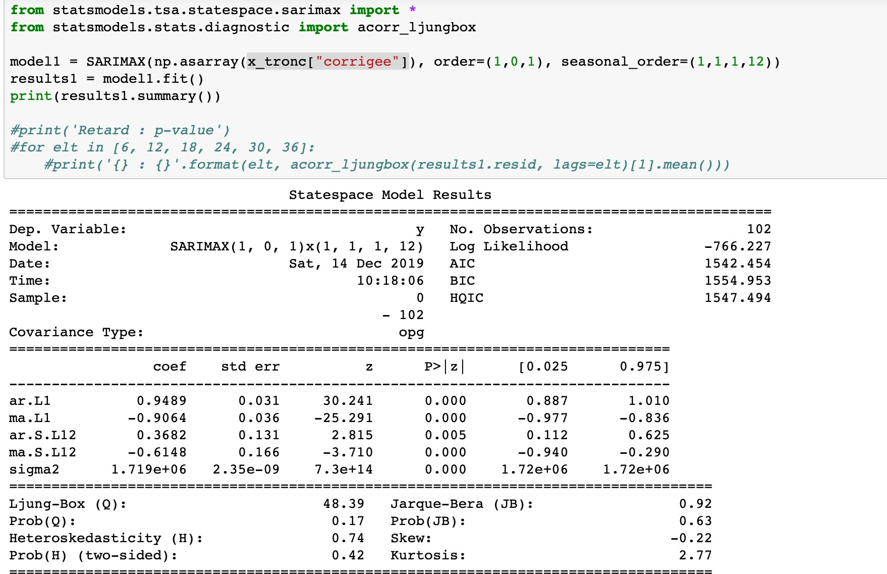
SARIMA : modèle 1
31

Slide 32
32

Slide 33
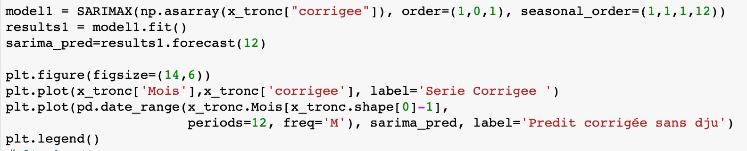
Modélisation du modèle 2 : année-1
33

Slide 34
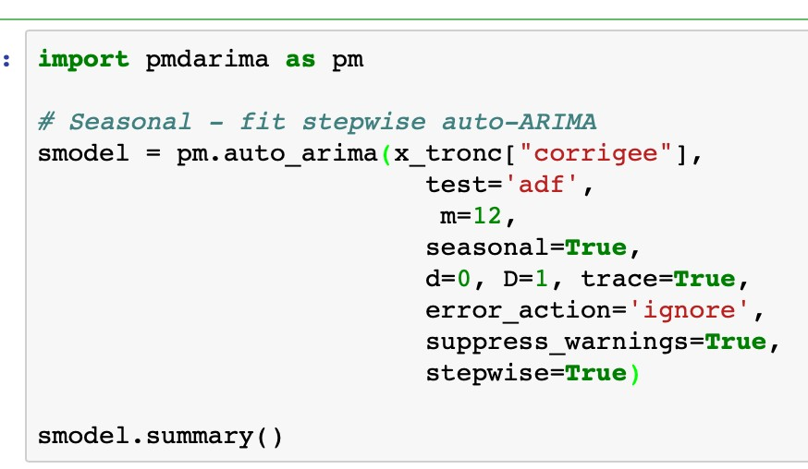
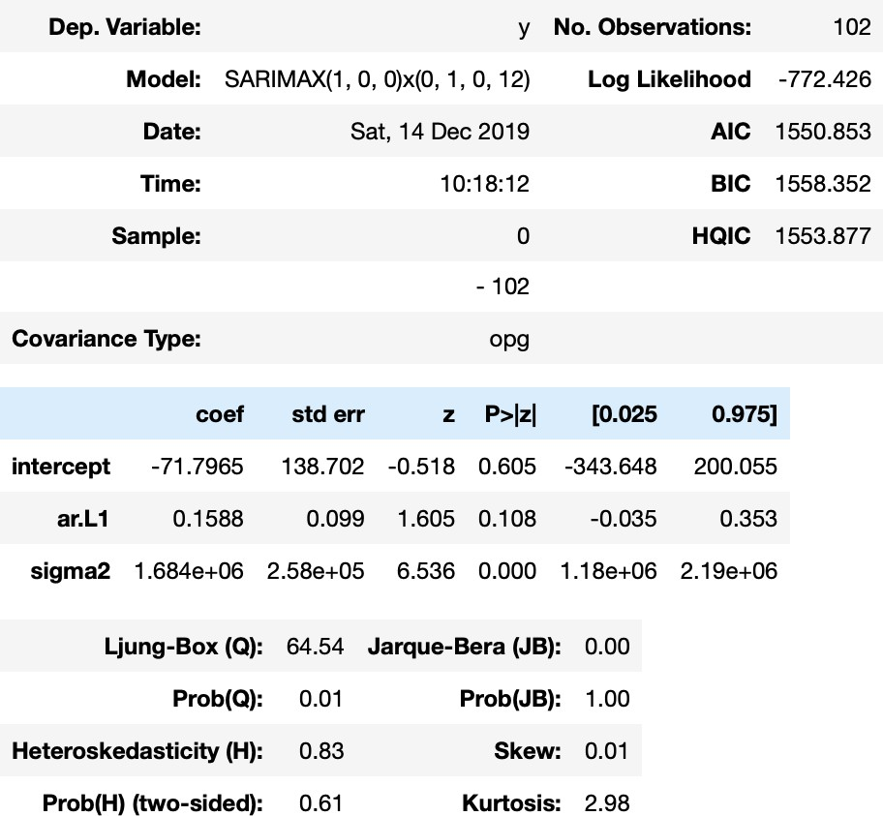
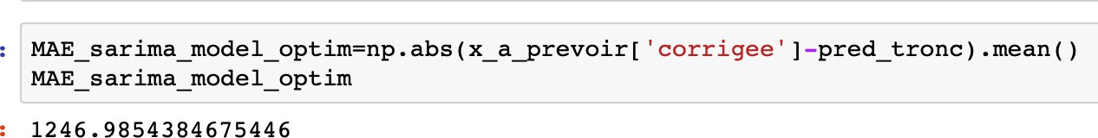
Sarima N°2
34

Slide 35
Comparaison de nos modèles
35
Modèle additif
HOLT-WINTERS
SARIMA

Slide 36
Holt-Winter : année+1
36

